Slide 1
Optisyenlik
Atatürk Üniversitesi Hınıs Meslek Yüksekokulu
Asferik Lensler
Günay merhan muğlu

Slide 2
Asferik lensler
Yüksek diyoptrili Sferik bir lens optik eksene paralel gelen tüm ışınları tek bir noktada odaklayamaz.
Sadece optik eksene yakın merkezdeki demetler odak noktasında kesişirler.
Lensin periferik kısmına düşen ışınlar ise daha fazla kırılırlar ve optik ekseni, odak noktasının önünde keserler. Bu da kenar kısımlarda görüntü bulanıklılığına yol açar.
Gece miyopisinin nedeni; bu etkiyle dilate olan (genişleyen) pupilla ile perifer lensin ışığı retina önüne odaklamasıdır. Asferik lenslerde ve merkezde kırılma miktarı aynı olacağından sferik aberasyon ortadan kaldırılmış olur.

Slide 3
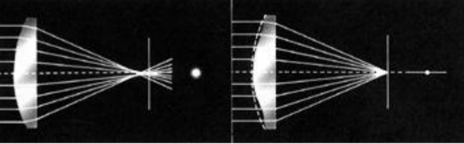
Asferik tasarımla sferik aberasyonun düzeltilmesi

Slide 4
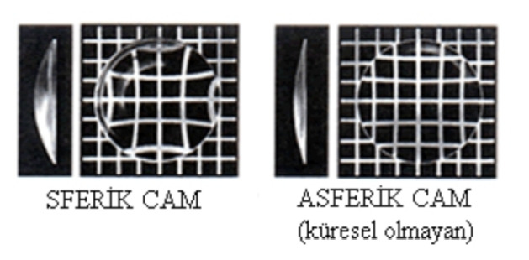
Asferik lensler, perifer ve merkezdeki kırılma miktarları aynı olacak şekilde tasarlanmıştır.
Gözlük kullanan insanlar sadece optik merkezden değil, gözlerini çevirerek merkezin dışında kalan alanlardan da bakar. Bu şekildeki bakışlarda göz oblik (eğik) olarak camın kenarlarını kullandığı için görüşte de bulanıklık veya çarpıklık (distorsiyon) meydana gelir.
Sferik ve asferik lensteki distorsiyon

Slide 5
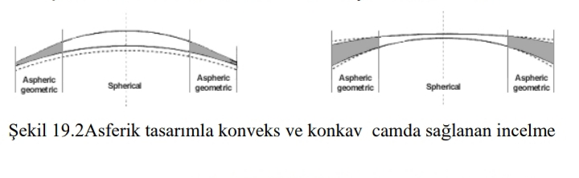
Asferik camlar, bahsedilen kusurları ortadan kaldırmak üzere tasarlanmış gözlük camlarıdır.
Sferik camların dezavantajları olan kalınlık(%25–40) ve ağırlık problemleri, asferik tasarımla en aza indirilir.

Slide 6
ASFERİK LENSLER; Katarakt Cerrahisi Sonrası Gözlük Kullanımında Asferik Lensin Önemi
Katarakt nedir? Göz lensinin çeşitli sebeplerle saydamlığını kaybederek ışık geçirmez hale gelmesine katarakt denir.
Katarakt, gözün içerisinde bulunan ve net görmeyi sağlayan doğal merceğin geçen yılların da etkisiyle saydamlığını kaybetmesi ile oluşur. Matlaşan doğal mercek sebebiyle hastalar, buğulanmış bir camın arkasından bakıyormuş gibi görürler.
En sık karşılan sebebi yaşlılıktır. Göz lensi yaşla birlikte saydamlığını kaybeder ve görmede bozulmalara neden olur.
Kataraktın tedavisi cerrahidir.

Slide 7
En önemli belirtileri arasında çift görme, görme seviyesinde azalma, gece görüşünde bozulma, ışığa hassasiyet, gözlük numaralarının sık değişmesi ve renklerde soluklaşma bulunan katarakt, genellikle ilerleyen yaşlarda oluşur. Ancak yeni doğan bebekler, şeker hastaları, gözde fiziksel darbeye maruz kalan veya uzun süre kortizonlu ilaç kullanan hastalarda da görülebilir.
Görme kaybının derecesi göz lensinde meydana gelen matlaşma derecesi ile doğru orantılıdır. Katarakt, ameliyatında göz içi lens konulmamışsa, yüksek diyoptrik güçte konveks lensli gözlük kullanma gerekliliği vardır.
Yüksek diyoptrili konveks lensler kullanıcı tarafından pek kabul görmez. Bu lensleri kullananlar, başın yana döndürülmesi ile doğrusal çizgilerin, eğri görünmesine yol açan distorsiyon'dan şikâyetçi olurlar.
Bu distorsiyonlar sebebi ile lensin kenarlarına doğru görme kalitesi oldukça kötüdür. Bu iki kusur ancak asferik yüzeylerin kullanılmasıyla azaltılabilmektedir.

Slide 8
Asferik lensler normal konveks lenslere göre daha ince, daha hafif ve daha düzdür.
Bütün bu estetik avantajların yanı sıra asferik tasarımı sayesinde, lensin kenarlarına doğru görüntü bozulması olmaz.
Küçük çaplarda çok ince ve estetik olmaktadır.Süper ince (%60) asiferik 1.67 kırma indisli lensler istenilen renk ve koyulukta boyanabilmesi sayesinde kullanıcılara sınırsız estetik imkânlar sunmaktadır. Ayrıca AR kaplaması sayesinde yansıma yapmama ve çizilmelere karşı dayanıklılık özelliklerine sahiptir.
Asferik lenslerin tespitinde, gözün rotasyon merkezi istemlerini karşılamak gerekir. Bu lensler çerçeveye tespit edilirken yatay ve dikey merkezleme mutlaka yapılmalıdır.
Ancak bu şekilde, asferik yüzey yapısı yardımıyla, kenardaki görüntü hataları giderilebilir.
Lens görme aksı doğrultusunda hareket etmelidir. verteks mesafesi 14mm olmalıdır.

Slide 9
ASFERİK LENSLERİN TASARIMI
Asferik deyiminin literatür anlamı, Yunancandan gelmekte ve basit olarak (sferik olmayan) anlamına gelmektedir en basit asferik yüzey şekli (conicoids) olup, bir koni kesitinin, kendi simetrik aksı etrafında döndürülmesi ile elde edilmektedir.
Örneğin,konik bir kesit (elips) şeklinde olup, (xx) aksının (paq) kısmının dönmesi suretiyle, çapı (pq) olan bir (elipsoidal yüzey) üretilmektedir.
Şekilde görüldüğü gibi; yüzeyin (a) tepe noktasındaki ufak bir kısmının, merkezi (co) olan bir sferikten ayırt edilmesi mümkün olamamaktadır. Bu sferik kısmın (r) olan çapına, asferik yüzeyin verteks (tepe) çapı denilmektedir.

Slide 10
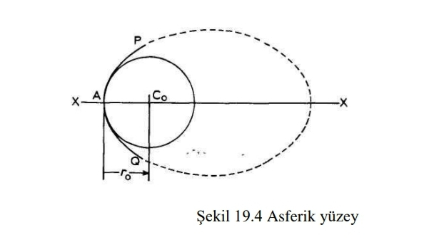
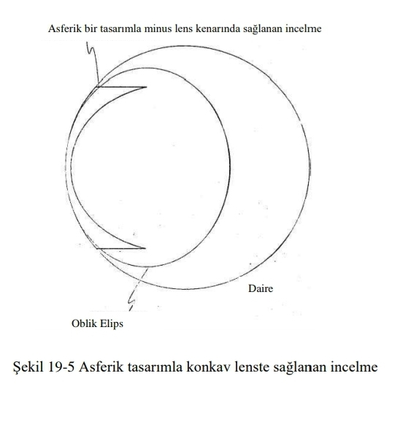
Yüzey profili, verteks mesafesinin artması ile gittikçe düz hale gelmektedir. Verilen bir verteks çapı için düzleşme oranı, tabii olarak, bir asferik camdan, diğer asferik cama değişmektedir. Post-katarak için asferik lenslerin kullanılması, Almanya’da jena'da carl zeiss tarafından ilk defa 1909'da başlamıştır.

Slide 11
DEĞERLENDİRME SORULARI
1) Asferik lensler çerçeve tespit edilirken dikkat edilecek en önemli husus nedir?
a)Yatay merkezleme
b) Dikey merkezleme
c) Yatay ve dikey merkezleme yapılması
d) Verteks mesafesinin 10mm ye göre ayarlanması e) Verteks mesafesinin 18 mm olarak ayarlanması

Slide 12
2) Asiferik lenslerle ilgili aşağıdakilerden hangisi yanlıştır.
a) Sferik aberasyonu ortadan kaldırmak amaçlanmıştır
b) Perifer ve merkezdeki kırılma miktarları aynı olacaktır.
c) Sferik camların dezavantajları olan kalınlık ve ağırlık problemleri, en aza indirilir
d) Estetiktir.
e) Asiferik tasarım ışık geçirgenliğini %99,9 oranında artırır.
3) Asiferik deyiminin literatür anlamı nedir?
a) Küre kesitinin parçası
b) Sferik olmayan
c) Küre ile silindir kombinasyonu
d) Dik kesilmiş küre parçası
e) Dik kesilmiş silindir parçası

Slide 13
4) Aşağıdakilerden hangisi yanlıştır?
a) Asferik lensler normal konveks camlara göre daha ince, daha hafif ve daha düzdür.
b) Kullanıcının gözünü büyütücü etkisi azaltılmıştır.
c) Katarakt sonrası distorsiyonları azalttığı için önerilir.
d) Sferik aberasyon asiferik lens tasarımı ile azaltılır.
e) Asiferik tasarım sayesinde periferdeki ışık merkeze göre çok daha fazla kırılır ve bu sayede
görme kalitesi yükseltilir.
5) Katarakt nedir?
a) Göz lensinin yaşın ilerlemesine bağlı olarak elastikiyetini kaybetmesine katarakt denir.
b) Göz merceğinin çeşitli sebeplerle saydamlığını kaybederek ışık geçirmez hale gelmesine
katarakt denir
c)Katarakt bir refraksiyon kusurudur. Yakın mesafede görmedeki azalmayı ifade eder.
d)Korneanın enfeksiyon kapmasıdır ilaçla tedavi edilir.
e)IOL lerin diğer bir adı da katarakttır.

Slide 14
Beni dinlediğiniz için teşekkür ederim.

